Slide 1
ИЗ ИСТОРИИ МОДЫ
Подготовила учитель истории и обществознания
Евсеева Татьяна Леонидовна
МБОУ «Ковардицкая СОШ»

Slide 2
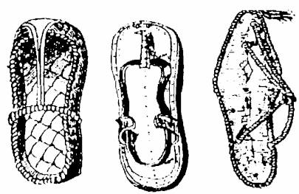
4-3 тыс. лет до н. э. Основная обувь в Др. Египте— сандалии из тростника и папируса, иногда кожи. Право носить обувь имел только фараон.

Slide 3
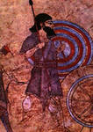
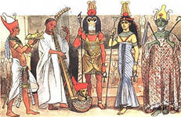
4—3 тыс. лет до н. э. Возникновение шумерской и египетской цивилизации. Появление первых стилей в одежде: у шумер—шитая, прилегающая одежда из шкур и тяжелых шерстяных тканей, несколько тяжеловесная и грубоватая. У египтян—легкая драпированная одежда из- льна. лини четкие, прямые. Идеал красоты—стройная фигура. Эти два стиля—древнеегипетский и шумерский просуществовали рядом несколько, тысячелетий.

Slide 4
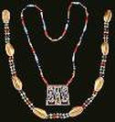
Изготовление модных украшений из золота в древних государствах (Месопотамия, Египет. Индия, Китай). Знаками царского достоинства фараона были золотая подвязанная борода, корона н посох.
В Древнем Египте начали производить художественное стекло и смальту, вводя в состав соединения марганца и кобальта; использовали для изготовления искусственных драгоценностей (первая в мире бижутерия—бусы, серьги, амулеты).

Slide 5
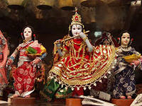
2640 лет до н. э. Первое упоминание о шелке в китайской хронологии: богиня шелковичных червей Си-Лин-Чи открыла методы выращивания червей, размотки коконов и использование нитей для изготовления одежды. Этой богине китайцы приписывали и изобретение ткацкого станка.

Slide 6
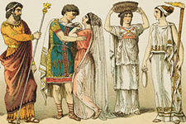
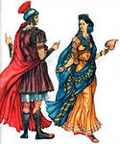
Одежда древних греков и римлян: хитоны из шерстяных или льняных тканей, (Хитон—кусок ткани, сколотый, закрепленный и задрапированный прямо на теле).

Slide 7
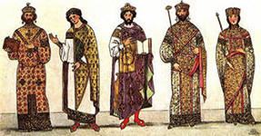
Распад Римской империи. Возникновение Византии. На смену античной моде, красоте и гармонии приходит новый тип красоты—духовный. Киевская Русь. Для модной одежды князей и знати использовали отечественные меха (соболь, горностай, лиса, куница и др,) и дорогие привозные византийские паволоки, бархат, парчу и восточные шелка. Простолюдины носили одежду из волокон льна, конопли, шерсти

Slide 8
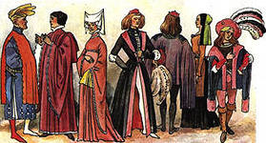
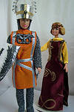
1096—1270 гг. Крестоносцы привозят в Европу дорогие шелка, ткани и новый крой одежды с Востока. Крестоносцы, рыцари, оруженосцы принесли обилие доспехов и защитных принадлежностей (чешуйчатые панцири, всевозможные шлемы, кольчуги, кожаные обмотки и наколенники, броня, щиты, плащи накидки и пр.).

Slide 9
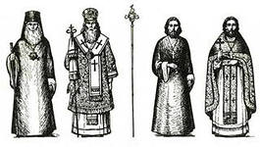
XI—XVI вв. Духовные, монашеские, рыцарские ордена в Европе. Обилие черных одежд (сутан, мантий) с белыми крестами и белых одежд с черными и красными крестами. Облачения священнослужителей, монахов и монахинь. длинные широкие одежды с капюшонами и накидками.

Slide 10
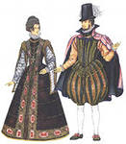
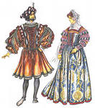
XV—XVI вв. Эпоха Возрождения. Италия (Венеция и Флоренция) становится законодателем мод среди европейских стран. Созданы новые каноны красоты, которые действительны до сих пор: высокий рост, широкие плечи, тонкая талия, статная фигура, красные губы, прически, волосы, окрашенные в нужный цвет. Женская одежда разделилась на длинную юбку и облегающий лиф со шнуровкой повальным или прямоугольным декольте. Обувь делается на деревянной подставке (цокколи), доходящей до 50 см. .

Slide 11
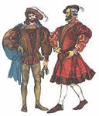
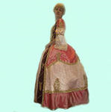
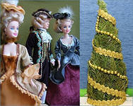
XVIII в. Французская революция 1789 г. смела вековые устои и обычаи. Произошло упрощение форм костюма, ушла каркасная форма, ушли парики и украшения, упростились ткани. В моду вошел костюм революционеров с элементами народной одежды.

Slide 12
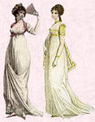
1804—1815 гг. Стиль ампир. Воздушные ткани. Прозрачные платья. Талия завышена, юбка прямая, низкое декольте, маленькие рукава. «Холодная мода» дополняется изысканными шалями. Жозефина Богарне получила в подарок от вернувшегося из египетских походов Наполеона великолепную кашмирскую шаль. Мода на кашмирские шали охватила всю Европу. В эти годы в Париже появились первые привозные меховые пальто.

Slide 13
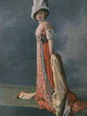
1890—1910 гг. Стиль модерн. Мода полна новых веяний, а так же повторений мод времен ушедших. Наиболее интересным в этот период является женский силуэт, который создается с помощью корсета : фигура имеет S-образную линию изгиба в профиль и «прямой фронт».

Slide 14
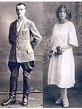
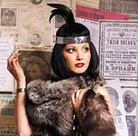
20-30 годы 20 века.
Упрощение форм женского костюма. Появление первых деловых костюмов и производственной одежды. Появился новый идеал женской красоты—женщина-подросток, тонкая длинноногая, без подчеркнутой талии, с мальчишеской стрижкой. Женственность подчеркивается нежной кожей, тонко подведенными глазами и бровями, ярко накрашенными губами.

Slide 15
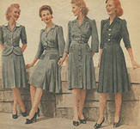
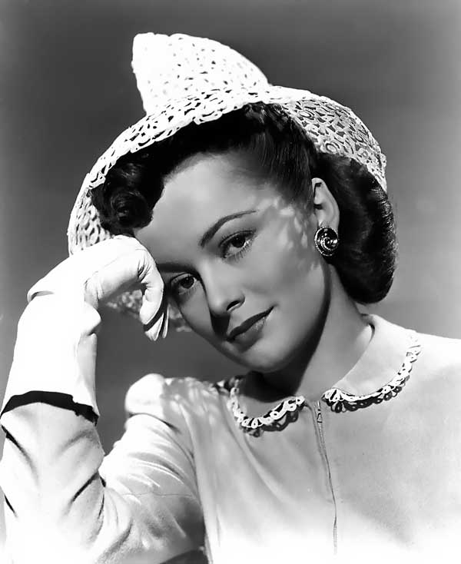
1934—1935 гг. В женской одежде расширяются плечи. В моде два силуэта: силуэт, облегающий фигуру и свободный или расширенный к низу. Одновременное существование двух, а затем и более стилей было большой новостью, значительная роль в распространении моды принадлежит «кинозвездам».

Slide 16
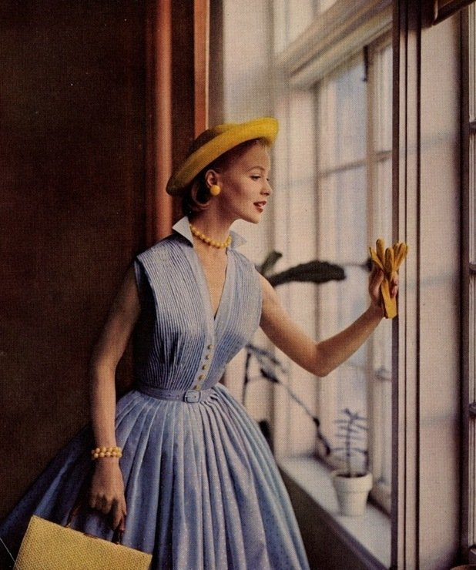
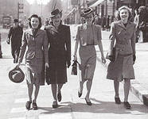
1941—1947 гг. Вторая мировая война. Военизированный силуэт женской одежды: широкие плечи с подплечиками, прямая короткая юбка, едва прикрывающая колени. Входят в моду юбки.

Slide 17
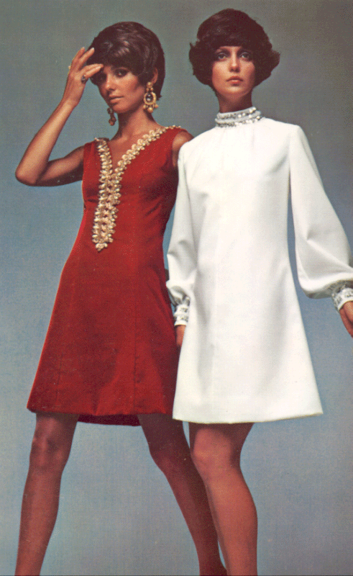
Мода 60-80 годов 20 века

